Slide 1
UNIVERSIDAD DE LAS FUERZAS ARMADAS – ESPE DEPARTAMENTO DE CIENCIAS DE LA COMPUTACIÓN CARRERA DE INGENIERÍA DE SISTEMAS
PROYECTO DE TESIS:
DISEÑO Y DESARROLLO DE UN VIDEOJUEGO EDUCATIVO CON TÉCNICAS DE INTELIGENCIA ARTIFICIAL PARA LA PLATAFORMA ANDROID APLICANDO LA METODOLOGÍA OOHDM. CASO DE ESTUDIO: LABERINTO EN 3D
Director: Ing. Margarita Zambrano
Codirector: Ing. Carlos Prócel
Tesista:
Sra. Soledad González

Slide 2
Agenda
Introducción
Objetivos
Alcance
Marco Teórico
Marco de Trabajo
Conclusiones y Recomendaciones

Slide 3
Introducción
Multimedia y Animación 3D
Realidad Virtual y Realidad Aumentada
Internet y Redes Sociales
Mundos Virtuales
Usuarios y Tecnologías Emergentes
Dispositivos Móviles
Herramientas Web 2.0
Videojuegos
Aulas Virtuales

Slide 4
Agenda
Introducción
Objetivos
Alcance
Marco Teórico
Marco de Trabajo
Herramientas
Conclusiones y Recomendaciones

Slide 5
Objetivo General
Objetivos
Desarrollar un videojuego educativo con técnicas de inteligencia artificial para la plataforma Android aplicando la Metodología OOHDM. Caso de Estudio: Laberinto en 3D.

Slide 6
Objetivos Específicos
Objetivos
Fundamentar el marco teórico acerca de aplicativos de software 3D, juegos didácticos y motores de juegos.
Documentar las distintas fases de la metodología OOHDM.
Realizar el análisis y el diseño de la aplicación 3D utilizando la metodología OOHDM con UML.
Construir y animar el avatar del juego con una herramienta de diseño 3D.
Desarrollar la aplicación 3D utilizando la metodología OOHDM con UML.
Utilizar las técnicas de inteligencia artificial de planificación para construir el laberinto en 3D y un sistema de reacción basado en la regla de la mano izquierda para resolver el mismo.

Slide 7
Agenda
Introducción
Objetivos
Alcance
Marco Teórico
Marco de Trabajo
Conclusiones y Recomendaciones

Slide 8
Alcance
El juego didáctico a desarrollarse se orienta en el proceso de enseñanza – aprendizaje del razonamiento lógico y espacial de niños y niñas entre 7 a 11 años.
La temática del juego a desarrollarse, estará acorde al contenido de la materia de Desarrollo del Pensamiento; dicha temática estará expresada mediante la utilización de elementos de multimedia como: texto, imagen, sonido y animación 3D.
El juego didáctico de razonamiento lógico y espacial será un juego de laberintos con tres niveles de dificultad (básico, intermedio y avanzado).
El juego contempla el manejo de registro de usuarios y de los tiempos que el usuario se demora en salir del laberinto, los mismos que serán registrados en archivos planos.
El juego podrá mediante inteligencia artificial, generar automáticamente los laberintos según un nivel de dificultad y tendrá una opción de resolver automáticamente el mismo.
El juego didáctico de razonamiento lógico y espacial será diseñado para correr en plataforma Android y podrá ser manipulado en una tableta.
Junto al aplicativo de software se entregará un manual de usuario que permitirá entender el manejo del mismo.

Slide 9
Agenda
Introducción
Objetivos
Alcance
Marco Teórico
Marco de Trabajo
Conclusiones y Recomendaciones

Slide 10
Marco teórico
Juego
Videojuego
Tipos de Videojuegos
Partidarios y detractores de los videojuegos

Slide 11
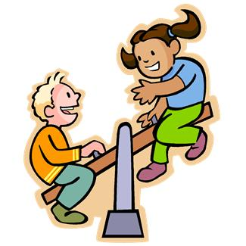
Juego
Huizinga define el juego como “una acción u ocupación libre, que se desarrolla dentro de unos límites temporales y espaciales determinados, según reglas absolutamente obligatorias, aunque libremente aceptadas, acción que tiene su fin en sí misma y va acompañada de un sentimiento de tensión y alegría y de la conciencia de “ser de otro modo” que en la vida corriente ”.

Slide 12
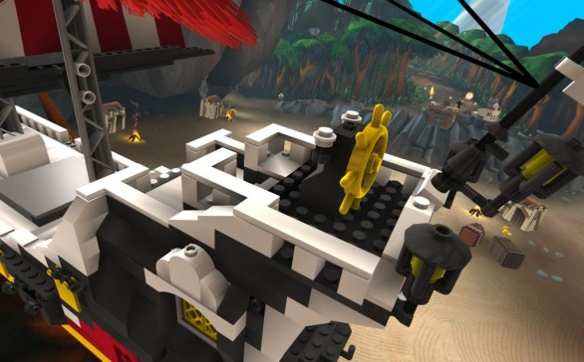
Videojuego
Un videojuego es un dispositivo electrónico (HW + SW) que, a través de ciertos mandos o controles, permite simular juegos en la pantalla de un televisor, una computadora u otro dispositivo electrónico.

Slide 13
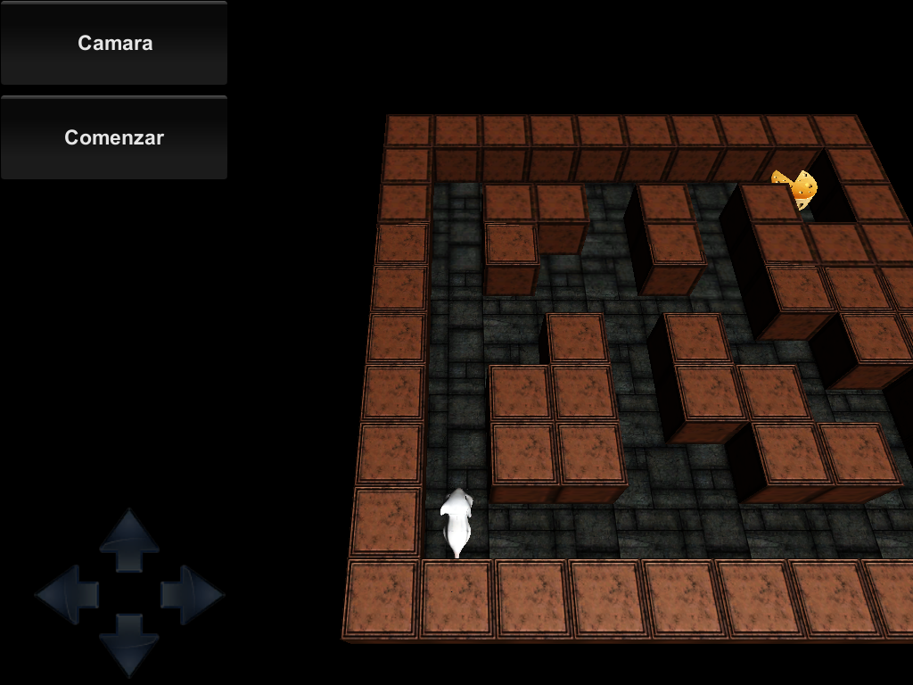
Tipos de Videojuegos (Pere Marqués Graells, 2001)
Arcade.
Deporte.
Aventura y de rol.
Simuladores y constructores.
Juegos de estrategia.
Puzzles y juegos de lógica.
Juegos de preguntas

Slide 14
La Polémica: Partidarios y Detractores
A FAVOR | EN CONTRA
Entretienen | Provocan adicción
Ejercitan la coordinación óculo-manual | Promueven conductas violentas
Estimulan la capacidad de lógica y reflexión | Aíslan socialmente
Ayudan a concentrar la atención | Limitan la imaginación
Son una introducción a la informática | Restan tiempo a otras actividades
Son un potencial muy adecuado para distintas aplicaciones sociales | Afectan de manera negativa al rendimiento académico

Slide 15
Agenda
Introducción
Objetivos
Alcance
Marco Teórico
Marco de Trabajo
Conclusiones y Recomendaciones

Slide 16
Marco de trabajo
Ingeniería de Software
Metodología OOHDM
UML
Herramientas
Funcionamiento

Slide 17
Ingeniería de Software
Herramientas
Métodos
Proceso
Un Enfoque de calidad
Estratos de la Ingeniería de Software. (Pressman)

Slide 18
Metodología OOHDM
Para el desarrollo de esta Aplicación Multimedia se adoptará la Metodología de Diseño de Hipermedia Orientado a Objetos (OOHDM), desarrollado por Daniel Schwabe y Gustavo Rossi. Esta metodología básicamente consta de cuatro etapas y además se considera la Especificación de Requerimientos:
Diseño Conceptual
Diseño Navegacional
Diseño Abstracto de la Interfase
Implementación

Slide 19
Marco de trabajo
UML
UML (Unified Modeling Language) Los diagramas utilizados en el presente proyecto son:
Diagramas de Casos de Uso
Diagrama de Secuencia
Diagrama de Clase
Diagrama de Despliegue
Diagrama de Componente

Slide 20
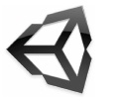
Herramientas
Sistema Operativo Android y Windows 7.
Lenguaje de Programación C# .NET.
Motor de Juegos Unity.
Software de Modelado y Animación 3D Maya.
XML para el Manejo de Archivos Planos.

Slide 21
LABERINTO3D

Slide 22
Agenda
Introducción
Objetivos
Alcance
Marco Teórico
Marco de Trabajo
Conclusiones y Recomendaciones

Slide 23
Conclusiones
Game engine Unity provee un amplio conjunto de componentes para manejo de gráficos y objetos en tres dimensiones.
Las pruebas de contenido, función, estructura, facilidad de uso, navegabilidad y desempeño; ayudaron a detectar y corregir los errores antes de la liberación del software en 3D.
Para la implementación de este software el game engine Unity cubrió por sí solo el 65%, el 35% fue adaptación y desarrollo propio. En esta conclusión se considera como medida del software el número de componentes se utilizaron para desarrollar esta aplicación. Unity aportó con 3 componentes (CoreUnity, MonoBehaviour, GUI). Se adaptó y se creó un componente (GameApp).

Slide 24
Conclusiones
La técnica de inteligencia artificial de planificación permitió generar automáticamente los laberintos según el nivel de dificultad y la técnica de inteligencia artificial de los sistemas de acción y reacción basados en el algoritmo de la mano izquierda cuya aplicación permitió resolver los laberintos de forma automática por el avatar de la computadora.
El videojuego fue implementado tanto sobre la plataforma Android como sobre la plataforma Windows. En la plataforma Android el tiempo de carga de los laberintos generados con IA es mucho mayor que en la plataforma Windows en una proporción de 10 a 1 y esto se debe a que la capacidad de procesamiento de una tableta es mucho menor que la de una PC.
En la presente aplicación de un videojuego en 3D se utilizó la metodología OOHDM con UML, debido a que es una metodología orientada al diseño y desarrollo de aplicaciones multimedia tipo desktop, web y móviles, aportando con diagramas útiles y prácticos que permiten llevar un proceso de desarrollo organizado y eficiente.

Slide 25
Recomendaciones
Recomendar la selección de componentes adicionales a para el motor de juegos Unity, los más calificados para implementar nuevas funcionalidades a los juegos en 3D como la física y el movimiento de objetos utilizando inteligencia artificial y redes neuronales entre algunos de los módulos que se pueden encontrar en el mercado para Unity.
En todo proyecto desktop, Web o móvil, se debería definir una fase de pruebas integrada al desarrollo de productos de software desde sus inicios de creación documentando cada una de sus etapas.

Slide 26
Recomendaciones
Utilizar Unity para adaptar y crear nuevas funcionalidades adicionales a las contenidas en el alcance de este proyecto, como por ejemplo, el algoritmo del camino más corto .
Recomendar la conformación de grupos de trabajo con dos personas o equipos de pares, para que uno de ellos se centre al diseño y modelado en 3D; y el otro, se dedique al proceso de programación para acortar los tiempos hasta la liberación de la aplicación.
Utilizar el motor de juegos Unity para: expandir y mejorar la estética, navegabilidad y servicios de entretenimiento de videojuegos enfocados a la parte educativa con IA.

Slide 27
FIN

